Slide 1
بسم الله الرحمن الرحيم

Slide 2
صباح الخير يا وطني

Slide 4
اليوم :
التاريخ : / / 14 هـ
الوحدة :الأولى
المجال : أسرتي
المكون : أسمي الحرف وألونه
ألاحظ الصور وأتحدث ثم أستمع
المهارة : التحدث والقراءة

Slide 5
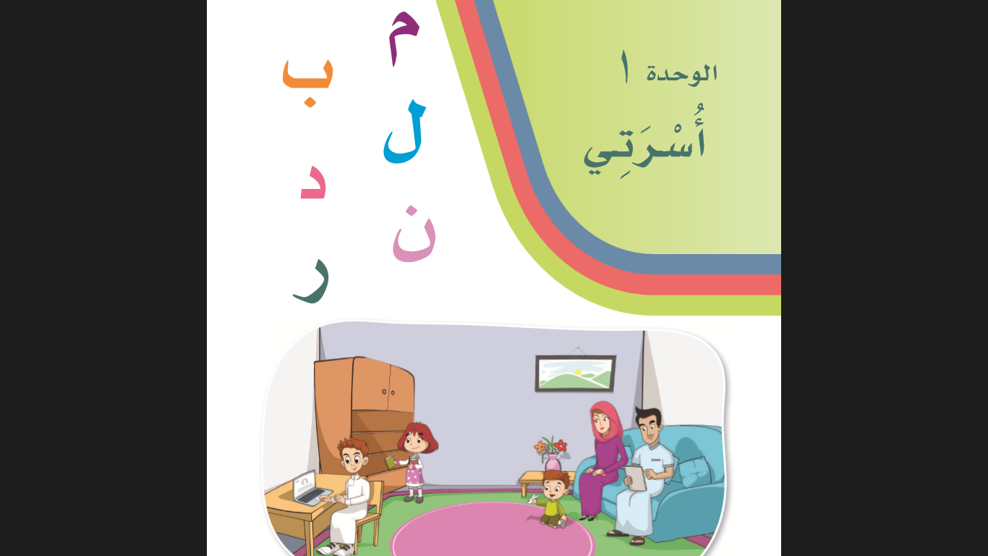
اطرحي على صديقاتك أسئلة حول صور غلاف الوحدة .
سمي الوحدة التي ندرسها
ما مجالها ؟
كم رقمها ؟
ما لونها؟

Slide 7
م
ب
ل
د
ن
ر

Slide 8
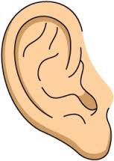
مهارات اللغة العربية
أقرأ
أكتب
أستمع
أتحدث

Slide 9
-أن تسمي التلميذة الحرف باسمه الهجائي
أن تلون التلميذة الحرف باللون المناسب
أن تتحدث التلميذة عن مضمون الصور
أن تستمع التلميذة للنص من الرابط الرقمي
أن تجيب التلميذة على أسئلة تتعلق بالنص

Slide 10
أنشودة مكون أسمي الحرف وألونه
أهلا أهلا حرف ..(الميم)..
للدرسِ اسمكَ عنوانًا
نهديك أحلى الألوان
لتزداد جمالا وبيانا

Slide 11
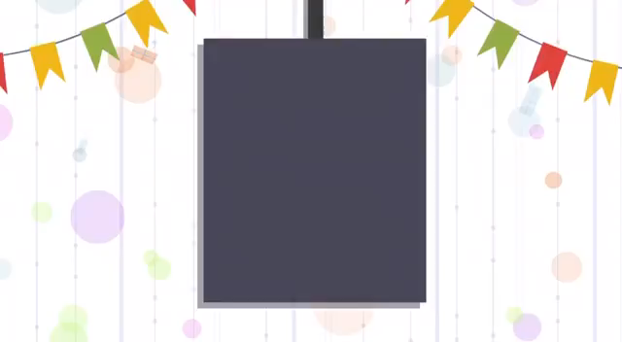
أستمع للقصة ثم أكتشف حرف الميم

Slide 12
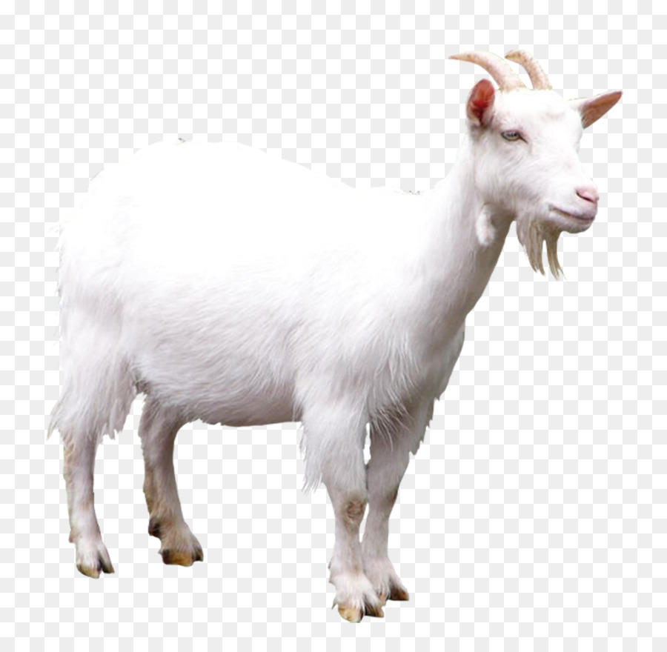
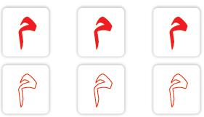
ما اسم الحيوان في الصورة ؟
أذكري أسماء تبدأ بحرف الميم؟
مالون حرف الميم؟

Slide 13
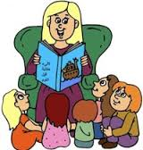
ما هي قوانين التحدث؟

Slide 14
ماهي قوانين التحدث

Slide 15
أنشودة ألاحظ الصور وأتحدث ثم أستمع
أشاهد صورًا ما أجملها
وأعبر عنها بالنظر
ألاحظ أصف ما تحمله
وأصغى للنص المنتظر

Slide 16
عناصر الصورة
للسؤال عن الأشخاص
للسؤال عن الصوت
للسؤال عن الألوان
للسؤال عن المكان
للسؤال عن الزمن
للسؤال عن العدد

Slide 17
أدوات الاستفهام
متى
ماذا
لماذا
أين
كم
كيف

Slide 18
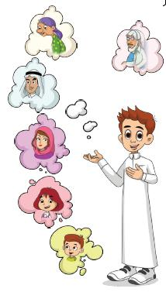
باستخدام عناصر الصورة نطرح أكبر عدد ممكن من الأسئلة المتنوعة والمتعددة

Slide 19
أذكر أسماء الأشخاص في الصورة ؟
ماذا قال فواز عن أسرته؟
ما اسم جد وجدة فواز؟
سمي أفراد أسرة فواز؟

Slide 20
الاستماع للنص من الرابط الرقمي

Slide 21
اليوم :
التاريخ : / / 14 هـ
الوحدة :الأولى
المجال : أسرتي
المكون : ألاحظ الصور وأقرأ.
المهارة : التحدث والقراءة

Slide 22
أنشودة مكون ألاحظ الصور وأقرأ
لون ٌعددٌ صوتٌ شخص
صورٌ فيها معنى الدرس
ويليها عبــــاراتٌ تحمل
كلمــــات أقرأها بتأمّل

Slide 23
أن تقرأ التلميذة جمل النص مقترنة بالصور قراءة تردادية سليمة مع المعلمة
أن تقرأ التلميذة كلمات الدرس المبرزة قراءة بصرية بدون صورة

Slide 24
قَال فَوَّازٌ:
أَنَا أُحِبُّ أُسْرَتِي :جَدِّي مِشْعَلٌ وَجَدَّتِي فَاطِمَةُ ,أَبِي سَعْدٌ وَأُمِّي مَرْيَمُ ,أُخْتِي نُورَةُ وَأَخِي يَاسِرٌ.

Slide 25
أقرأ:
فَاطِمَةُ
مِشْعَلٌ
مَرْيَمُ
أُمِّيٌ

Slide 26
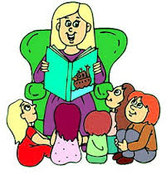
ما هي فوائد القراءة؟

Slide 27
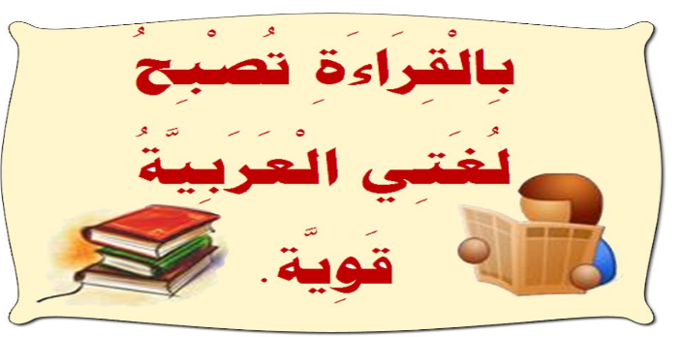
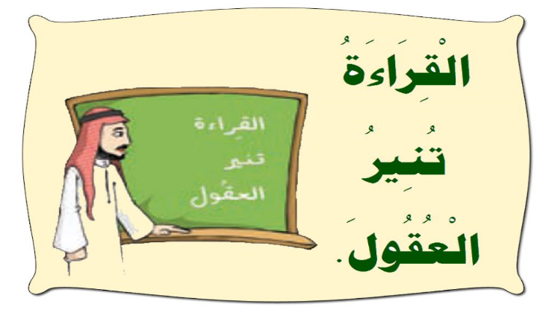
فوائد القراءة

Slide 28
الاستراتيجية : الدقيقة الواحدة
المكون : ألاحظ الصور وأقرأ الكلمات الموضوع : حرف الميم
الوحدة : الاولى
أسلوب التنفيذ : جماعي
الزمن : دقيقة واحدة
الهدف : قراءة الكلمة قراءة صحيحة وربطها بالصورة المناسبة

Slide 29
اليوم : المادة: لغتي
التاريخ : / / 14 هـ الوحدة : الأولى
الموضوع : حرف الميم المكون :ألاحظ الصور وأقرأ
الاستراتيجية : الدقيقة الواحدة الزمن : دقيقة واحدة
الهدف : قراءة الكلمة قراءة صحيحة وربطها بالصورة أسلوب التنفيذ: جماعي
* أصل الصورة بالكلمة المناسبة :
اسم المجموعة : .....................................
* أصل الكلمة بالصورة المناسبة :
مَرْيَمُ
فَاطِمَةُ
مِشْعَل

Slide 30
انتهى الوقت...

Slide 31
الهدف : تنمية مهارة القراءة السريعة
استراتيجية كرة الثلج
صغيرتي المبدعة مستخدمة ذكائك البصري تدرجي في قراءة الجملة قراءة معبرة
قَال
قَالَ فَوَّازٌ:
قَالَ فَوَّازٌ:أَنَا
قَالَ فَوَّازٌ:أَنَا أُحِبُّ
قَالَ فَوَّازٌ:أَنَا أُحِبُّ أُسْرَتِي

Slide 32
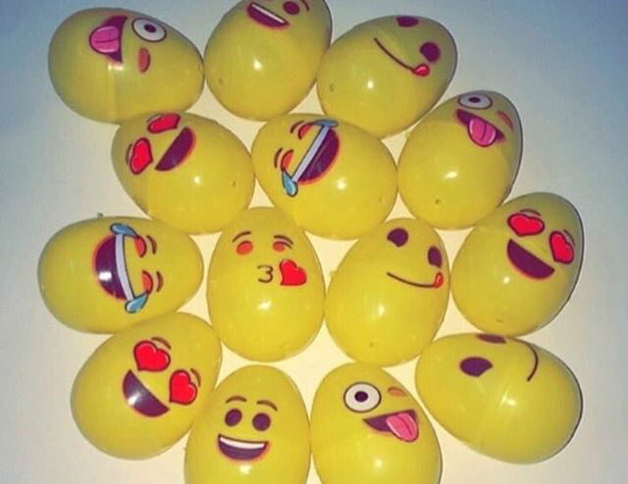
استراتيجية التعلم باللعب
بيض المفاجآت

Slide 33
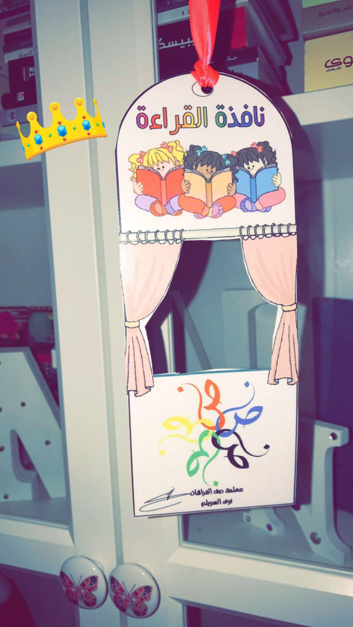
أفتح كتابي ص 16

Slide 34
اليوم :
التاريخ : / / 14 هـ
الوحدة :الأولى
المجال : أسرتي
المكون : أقرأ الكلمات ثم أجرد الحرف
أميز بين الصوت القصير والصوت الطويل المد
المهارة : التحدث والقراءة

Slide 35
أن تقرأ التلميذة الكلمات قراءة بصرية
أن تجرد الطالبة الحرف المستهدف مع حركته
أن تقرأ التلميذة الحرف مع الحركات القصيرة والطويلة قراءة صحيحة .

Slide 36
بريد لغــتي

Slide 37
استراتيجية ساعي البريد
أنا ساعي بريد لغتي احمل رسائل بها كلمات وجمل من كتاب لغتي
وكما تعلمون يا صديقاتي أن القراءة سبيل المعرفة وأنا ذكية أرسل كل مفيد وهذه جمل أريد منكن قراءتها بصوت واضح
تطبع كلمات الدرس وتوضع كل كلمة في ظرف وتعطى كل مجموعة كلمة

Slide 38
أنشودة مكون أقرأ الكلمات ثم أجرد الحرف
الآن نقرأ ونـجرد
حرف الميم بالأصوات
لنحفظ أشكال الـحـرف
ومواقعه في الكلمات

Slide 39
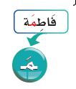
أنا الفتحة أقف أعلى الحرف وأفتح فمي عند النطق به

Slide 40
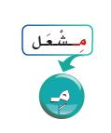
أنا الكسرة أجلس تحت الحرف وأبتسم عند النطق به

Slide 41
أنا الضمة أقف أعلى الحرف وأضم فمي عند النطق به.

Slide 42
فاصل رياضي

Slide 43
أنشودة مكون أميز بين الصوت القصير والطويل
صوت الفتحة أفتح شفتي
ومع الألف أطيل الصوت
صوت الضم أضم الشفة
ومع الواو أطيل الصوت
صوت الكسرة أخفض شفتي
ومع الياء أطيل الصوت

Slide 44
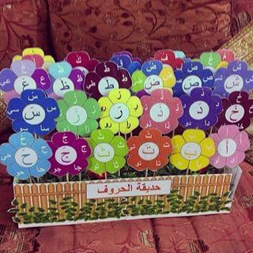
مـُ
مـَ
مـِ
مُو
مَا
مِي
مـُ
مَا
مِـ
مـَ
مِي
مُو

Slide 45
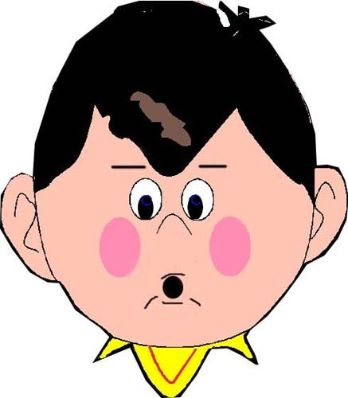
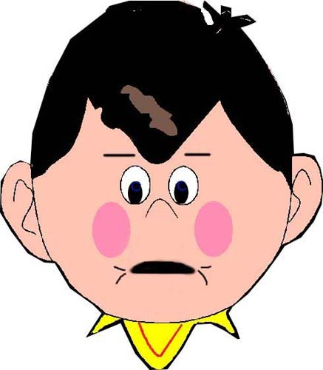
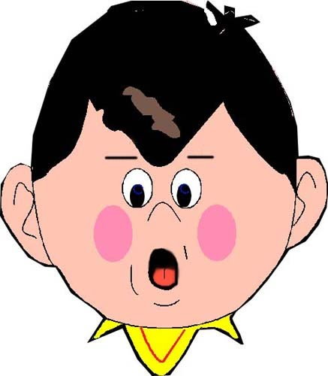
مـ
مـ
مـ
مِيـ
مَا
مُو

Slide 46
اسم المجموعة :
أكتب الحرف بأصواته القصيرة والطويلة (المد)
مع أفراد المجموعة

Slide 47
اسم المجموعة :
أكتب الحرف بأصواته القصيرة والطويلة (المد)
مع أفراد المجموعة

Slide 48
اسم المجموعة :
أكتب الحرف بأصواته القصيرة والطويلة (المد)
مع أفراد المجموعة

Slide 49
اسم المجموعة :
أكتب الحرف بأصواته القصيرة والطويلة (المد)
مع أفراد المجموعة

Slide 50
اسم المجموعة :
أكتب الحرف بأصواته القصيرة والطويلة (المد)
مع أفراد المجموعة

Slide 51
ماذا تعلمنا في درسنا
هذا اليوم ؟
تعلمنا اليوم

Slide 52
اليوم :
التاريخ : / / 14 هـ
الوحدة :الأولى
المجال : أسرتي
المكون : ألاحظ الحرف وأكتبه
أحاكي فوازا باستخدام اسمي الإشارة (هذا/هذه)
المهارة : التحدث والقراءة

Slide 53
أن تكتب التلميذة الحرف كتابة صحيحة .
أن تحاكي التلميذة فوازا في استخدام اسم الاشارة .

Slide 54
أنشودة مكون ألاحظ الحرف وأكتبه
حرفًـــا عربيًّا مشكولا
نبدأ نكتبه مع السهم
على السطر صعودا ونزولا
ونلاحظ إمساك القلم

Slide 55
خطوات رسم الحرف
- أنظر لمعلمتي وهي ترسم حرف الميم .
- أرسم في الهواء حرف الميم .
أرسم حرف الميم على السبورة الخاصة بي رسما صحيحا على السطر

Slide 56
أنشطة المجموعات
مجموعة تركب مجسم الحرف
مجموعة تلون الحرف المفرغ
مجموعة ترسم الحرف على الرمل الملون الطبي
مجموعة تشكل الحرف بالصلصال

Slide 57
اليوم : المادة: لغتي
التاريخ : / / 14 هـ الوحدة : الأولى
الموضوع : حرف المكون : ألاحظ الحرف وأكتبه
الاستراتيجية : خارطة المفاهيم الزمن : 5 دقائق
الهدف : كتابة الحرف م أسلوب التنفيذ: فردي
الاسم : ......................................
اسم الحرف: ....................................................
مواضع الحرف في الكلمة
الحرف بالصوت الطويل
الحرف بالصوت القصير
.........................................................
........................................................
.........................................................
.........................................................
.........................................................
..........................................................
.................................ز........................
...........................................................
............................................................
..........................................................

Slide 62
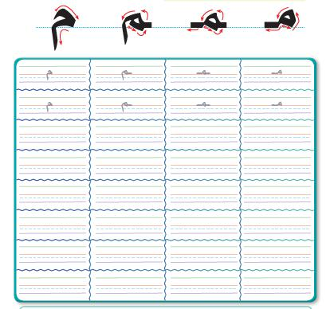

Slide 63
أنشودة مكون أحاكي
أسمع وأشاهد أمثلة
أتأملـــــــــــها وأحاكيها
لغتي مجدٌ لغتي فخرٌ
لغتي الفصحى أُبْحِر فيها

Slide 66
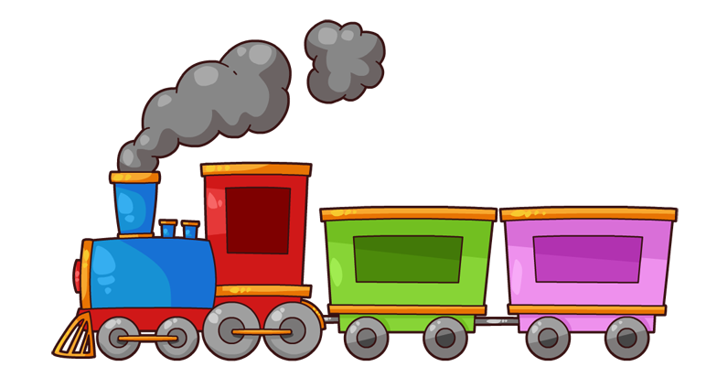
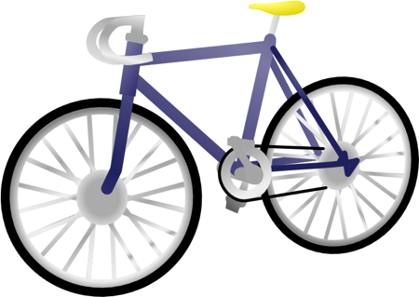
استخد اسم الإشارة المناسب هذا ,هذه

Slide 67
اليوم :
التاريخ : / / 14 هـ
الوحدة :الأولى
المجال : أسرتي
المكون : إنجازاتي
إثرائي
المهارة : التحدث والقراءة والكتابة

Slide 68
إنجازاتي

Slide 69
أن تتحدث التلميذة عن أسرتها.
أن ترسم التلميذة دائرة حول الحرف .
-أن تصل التلميذة الكلمات المتشابهة.

Slide 70
أنشودة الختام إنجازاتي
بإنجازاتي أسمو دوما
أرقى في قمــــم العلياء
أقرأ أكتب أجمع أبحث
ينمو فكـــري و الإملاء

Slide 72
أنشودة مكون أرسم دائرة حول الحرف
إن الـحرف له أشكال
في موقعه بالكلمات
سنحيط عليه بدائرة
ويـحمل معه الأصوات

Slide 73
قطار حرف الميم
أخر الكلمة
منفصل
أخر الكلمة
متصل
وسط الكلمة
أول
الكلمة

Slide 74
م
ـم
مـَ
ـمـَ

Slide 76
الأهداف التعاونية
أتوقع من كل تلميذة أن :
تناقش المَهَمْة بهدوء مع زميلاتها.
تشجع زميلاتها على المشاركة.
تصغي إلى زميلاتها .
تتأكد من صحة الإجابة.

Slide 77
اليوم : المادة: لغتي
التاريخ : / / 14 هـ الوحدة : الأولى
الموضوع : حرف الميم المكون : أرسم دائرة حول الحرف ثم أكتبه
الاستراتيجية : الدلالات اللفظية الزمن : 3 دقائق
الهدف : تمييز الحرف المستهدف بأصواته وأوضاعه أسلوب التنفيذ: جماعي
أحدد مع أفراد مجموعتي موقع حرف ( م) في الكلمات التالية ثم أقرؤها بحركاتها:
الكلمة | مـ | ـمـ | ـــم | م
نامَ
مَوز
مَدْر َسة
فَاطِمَة
قَلَم

Slide 78
استراتيجية البحث عن قرين
قَمَر
قَمَر
ثُوم
ثُوم
مَوْز
مَوْز
طالبات يمسكن ببطاقات الكلمات وتبدأ اللعبة بالبحث عن قرين

Slide 79
استراتيجية التعلم باللعب – البطاقات التعليمية التفاعلية
3
مـِ
مـُ
4
2
1
مُو
مَـ
مِ
7
12
مَ
مِي
مَا
6
5
10
ـمُ
ـمَ
ـمـِ
9
8
11
ـمـُ
تختار الطالبة رقم وتقرأ الحرف بأصواته ومواضعه خلف الرقم ثم الاملاء

Slide 80
إثرائي

Slide 81
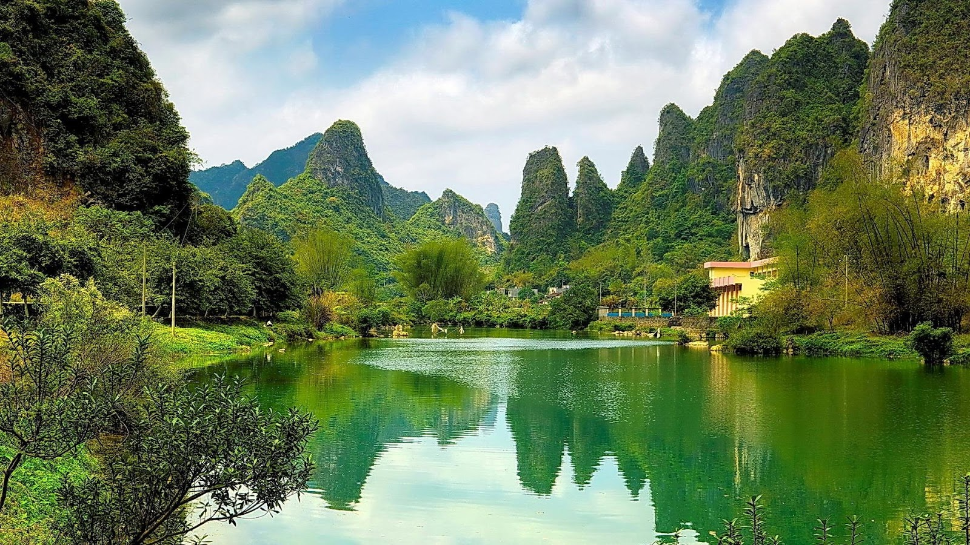
اللهم لك الحمد كما ينبغي لجلال وجهك وعظيم سلطانك ،،

Slide 82
https://t.me/Hg2009
من الأمانة في النقل ذكر المصدر
إعداد المعلمتين : منى القحطاني
حصة القرني
أسأل الله التوفيق والسداد لنا ولكم
ملاحظة : أوراق العمل تطبع من نفس عرض البور بوينت

